Slide 1
Děti mladšího školního věku a přirozený pohyb
Vypracovala Tereza Boleslavská
Pedagogika volnočasových aktivit

Slide 2
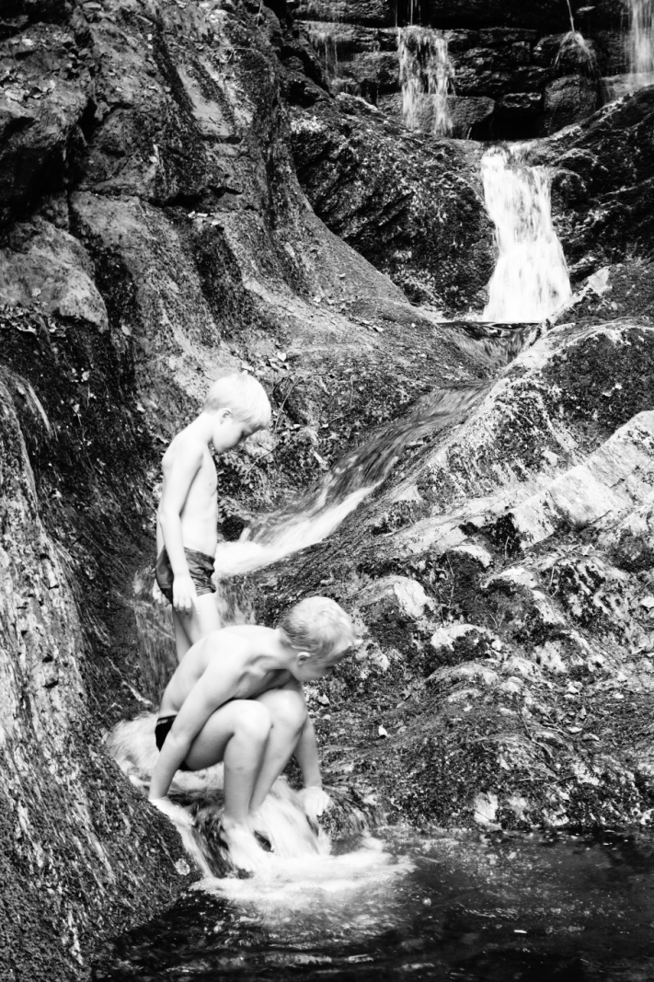
Mladší školní věk - charakteristika
Děti ve věku 6 – 11 let
Děti se v tomto věku zdokonalují v mnoha dovednostech a schopnostech
Dostatek fyzického pohybu je v tomto věku nezbytný
Do 10. roku roste mozek, zdokonaluje se senzomotorická koordinace a motorická výkonnost (vytrvalost, pohyblivost, obratnost), zlepšuje se výkon i v jemné motorice, silná potřeba pohybové aktivity (neměla by být omezována)

Slide 3
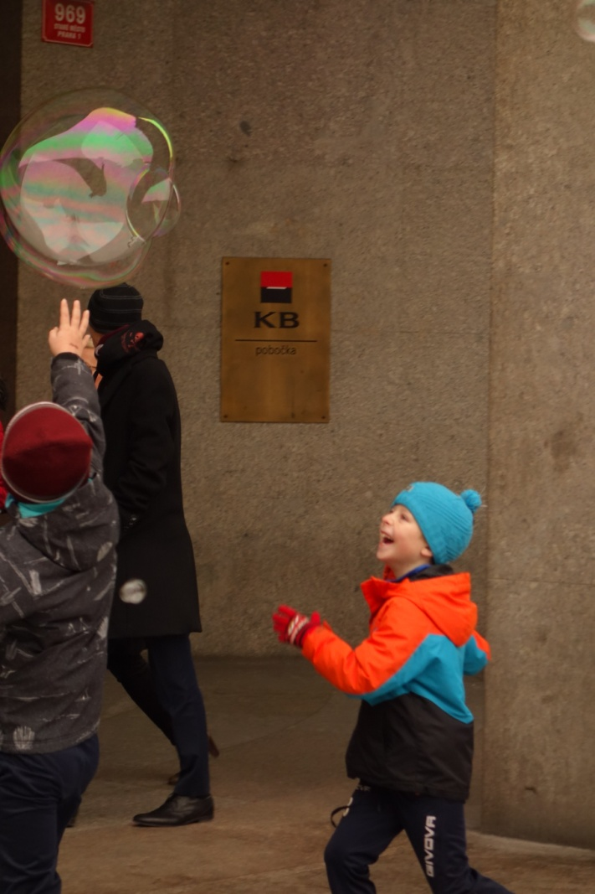
Co je to přirozený pohyb?
Pohyb, při kterém děti prostě jen tak jsou
Pohyb, při kterém se děti chovají spontánně

Slide 4
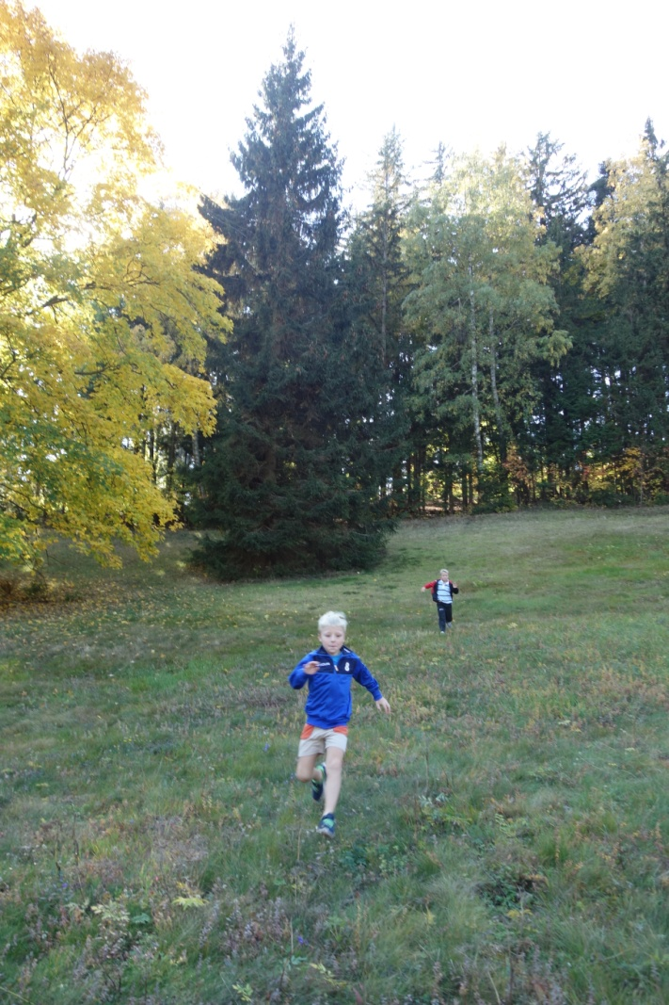
Co vlastně děti dělají, když se přirozeně hýbou?
Honí se, běhají, piští, válí se po zemi, padají a zase vstávají, pořád někam lezou, poskakují, kutálejí se, zkoumají, objevují, zkrátka žijí…

Slide 5
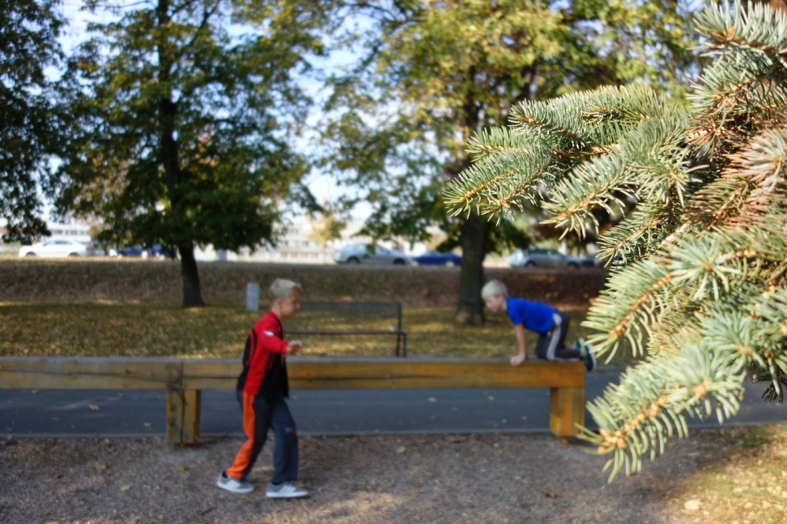
Kde hledat příležitosti?
Je jich všude spousta, stačí se jen dívat a vnímat…
Obrubníky, schody, louky, lesy, zábradlí, dětská hřiště

Slide 6
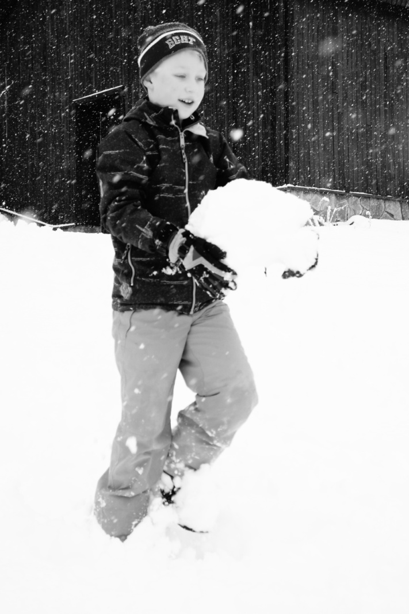
Odborné hledisko
Takovýto pohyb obsahuje všechny důležité pohybové dovednosti
Základní - vytrvalost, síla, rychlost, obratnost…
Další – Orientace v prostoru, rovnováha, timing, využívat terén, koordinaci…

Slide 7
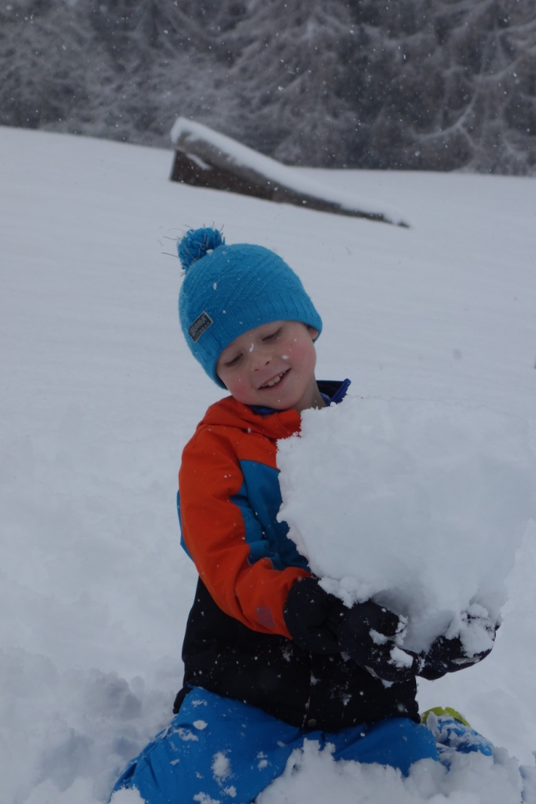
Proč je přirozený pohyb důležitý?
Je to základ pro spokojený život
Prostřednictvím přirozeného pohybu dítě získává nové zkušenosti
Radost z pohybu podporuje zdravý psychický vývoj dítěte

Slide 8
Proč je přirozený pohyb důležitý?
Rozvíjí tělesnou zdatnost
Posiluje hrubou i jemnou motoriku
Děti se díky němu učí ovládat a znát své tělo
Ovlivňuje rozvoj kognitivních schopností
Děti se díky němu všestranně rozvíjejí
Je předpokladem pro dobrý zdravotní stav
Snižuje pravděpodobnost vzniku obezity

Slide 9
„Člověk byl stvořen k pohybu a pohyb je jeho přirozeností“

Slide 10
Zdroje:
www.detiapohyb.cz
www.crsp.cz
Fotografie – vlastní zdroj

